Slide 1
КОРМА, ИХ СОСТАВ И КЛАССИФИКАЦИЯ. ЗЕЛЕНЫЕ КОРМА, КОРНЕКЛУБНЕПЛОДЫ И БАХЧЕВЫЕ
Пономарева Мария Евгеньевна
кандидат ветеринарных наук, доцент кафедры кормления животных и общей биологии Ставропольского ГАУ

Slide 2
Комплексная оценка питательности кормов
Классификация кормов
Зеленые корма. Корнеклубнеплоды. Бахчевые.

Slide 3
Комплексная оценка питательности кормов

Slide 4
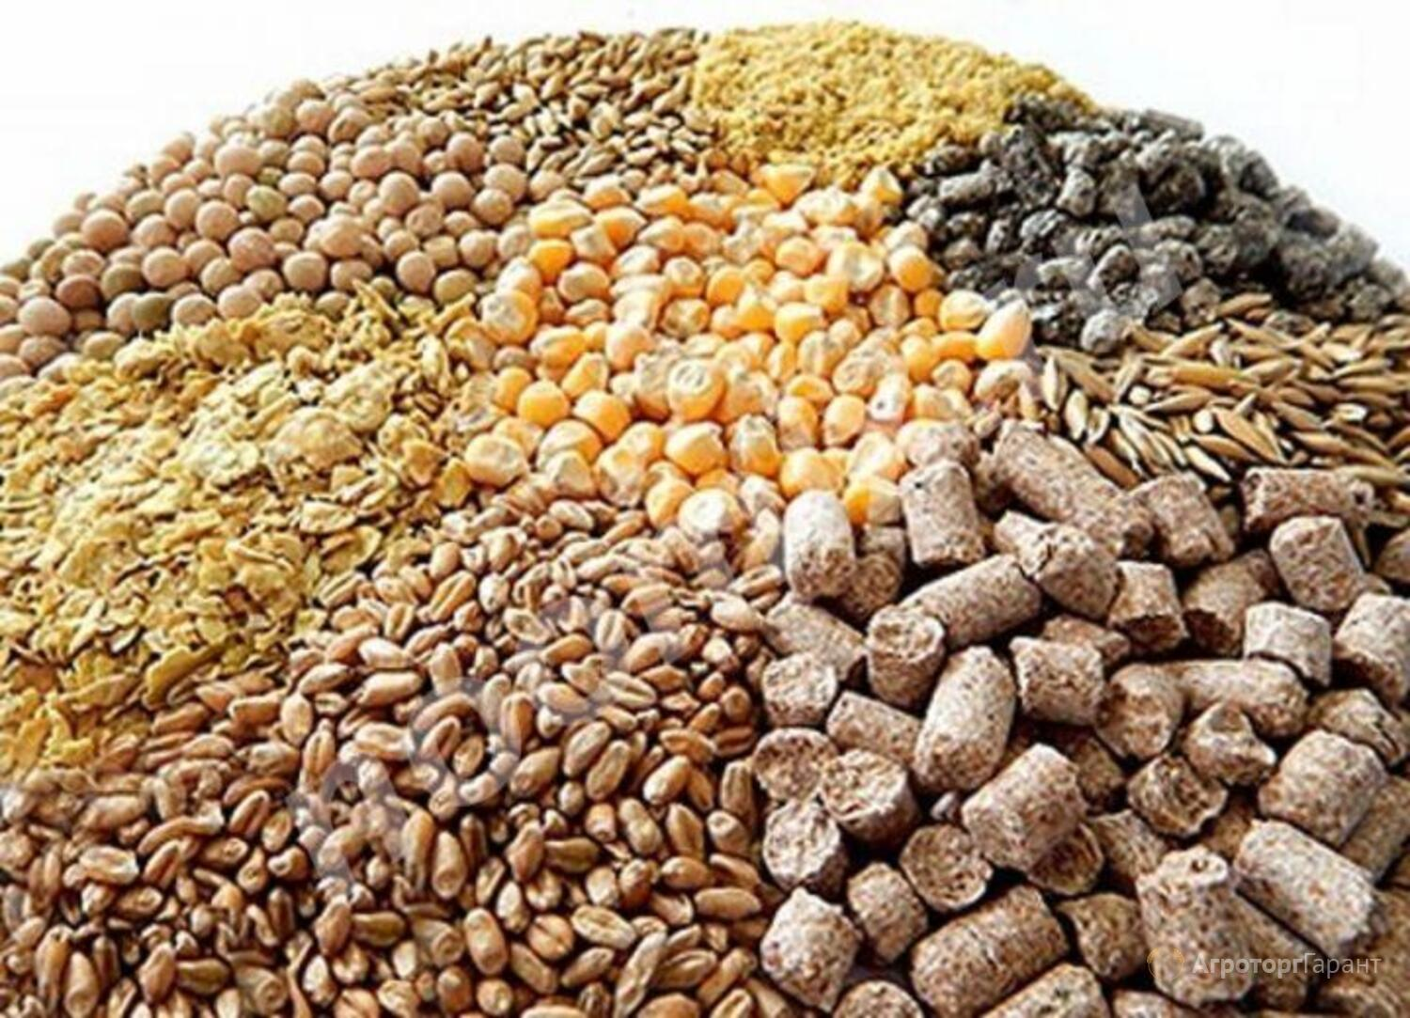
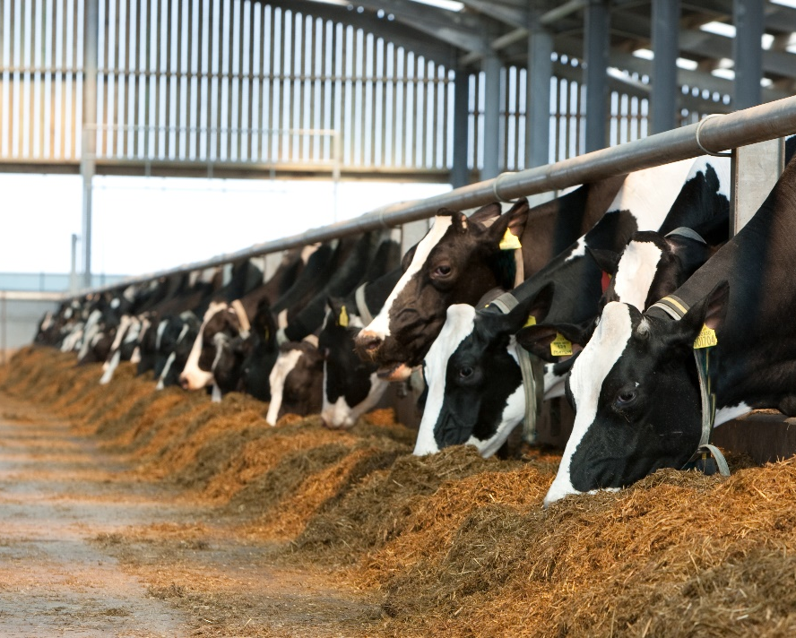
Корма и кормовые добавки
Корма – это все продукты растительного, животного, минерального и искусственного происхождения, которые при скармливании обеспечивают проявление нормальных физиологических функций организма животных и качество получаемой от них продукции
Кормовые добавки – любые добавки к рациону, регулирующие количество и соотношение в нем питательных и биологически активных веществ, а также обеспечивающие здоровье и наивысшую продуктивность животных.

Slide 5
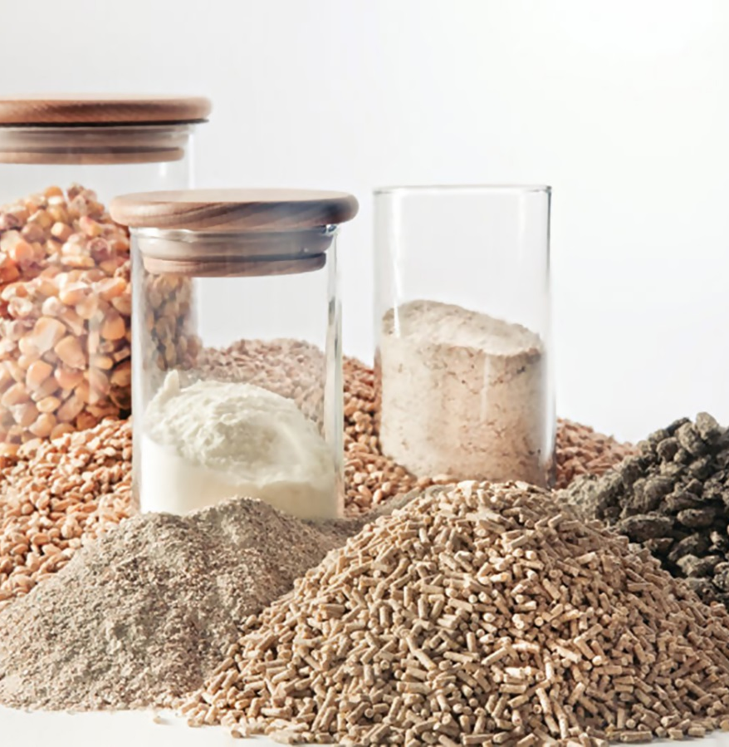
Кормовые средства
Кормовые средства – понятие более широкое, объединяющее как натуральные, так и синтетические продукты, которые обладают потенциальной питательной ценностью и могут быть использованы для приготовления кормов или со значительно меньшим эффектом скармливаться животным в неподготовленном виде.

Slide 6
Комплексная оценка питательности кормов
По показателям питательности:
  химически состав
  переваримость питательных веществ
  показателями общей питательности
По оценке хозяйственных свойств
  поедаемость животными
  себестоимость производства
  особенности заготовки и хранения, подготовки к скармливанию
  техника скармливания

Slide 7
Классификация кормов

Slide 8
Классификация кормов
Корма
Растительные
Объемистые
Концентрированные
Животные
Минеральные
Отходы технических производств

Slide 9
Классификация кормов
Объемистые
– не более 0,75 ЭКЕ
– зола щелочная
Грубые
– более 60% СВ и более 19% СК (сено, солома, мякина и т.д.)
Влажные
– менее 60% СВ
Сочные
– более 40% воды (трава, корнеплоды, силос, сенаж, бахчевые)
Водянистые
– более 80% воды (отходы пищевой промышленности)

Slide 10
Классификация кормов
Концентрированные корма
– более 0,75 ЭКЕ
– не более 19% СК
– зола кислая
Углеводистые
Белковые

Slide 11
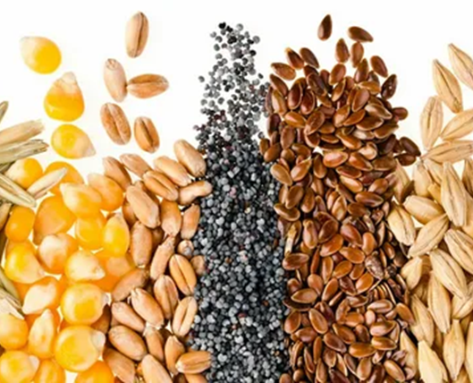
Классификация кормов
Углеводистые концентрированные корма:
Зерновые злаковые (овес, ячмень, кукуруза, рожь, пшеница, сорго, просо и т.д.).
Отходы крупяного и мукомольного производства (отруби, сечка, мучная пыль).
Сахарная сушеная свекла и картофель, сухой свекловичный жом.
Эти корма – основной компонент для приготовления кормовых концентрированных смесей.

Slide 12
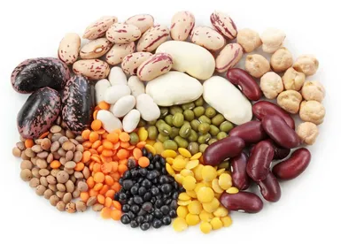
Классификация кормов
Белковые концентрированные корма:
Зерно бобовых (горох, чина, соя, чечевица, бобы, вика).
Жмыхи, шроты, сушеная зерновая барда, семена масличных культур.
Кормовая ценность этих кормов определяется высоким содержанием биологически полноценного протеина.

Slide 13
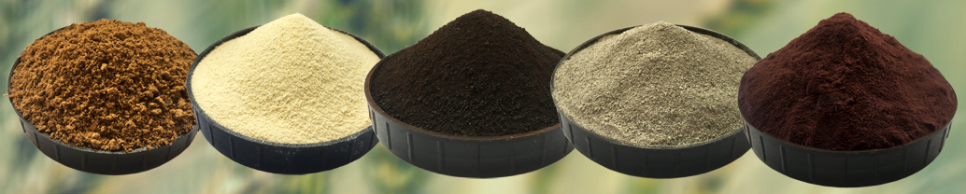
Классификация кормов
Корма животного происхождения:
Высокое содержание протеина высокой биологической ценности.
Соотношение Са : Р более 1,0.
Необезжиренные богаты всеми витаминами.
Обезжиренные богаты витаминами группы В.
Зола щелочная.

Slide 14
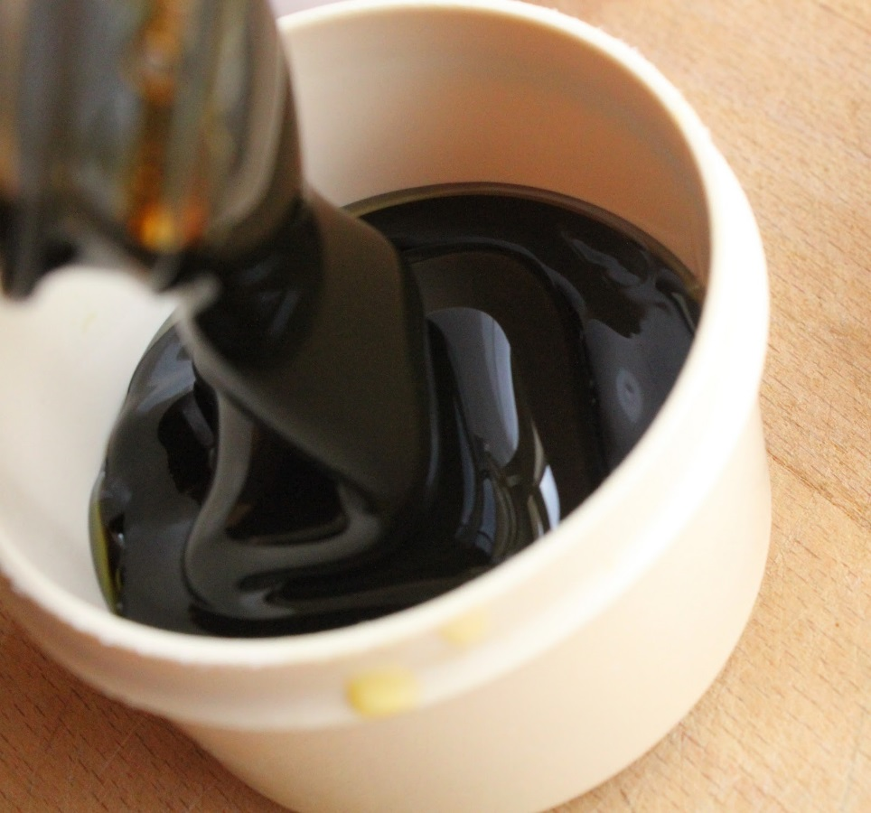
Классификация кормов
Побочные продукты пищевой промышленности:
отходы мукомольного и крупяного производства;
отходы маслоэкстракционного производства
отходы пивоваренной и спиртовой промышленности;
отходы сахарных заводов;
отходы крахмалопаточного производств;
отходы консервной промышленности;
пищевые отходы.

Slide 15
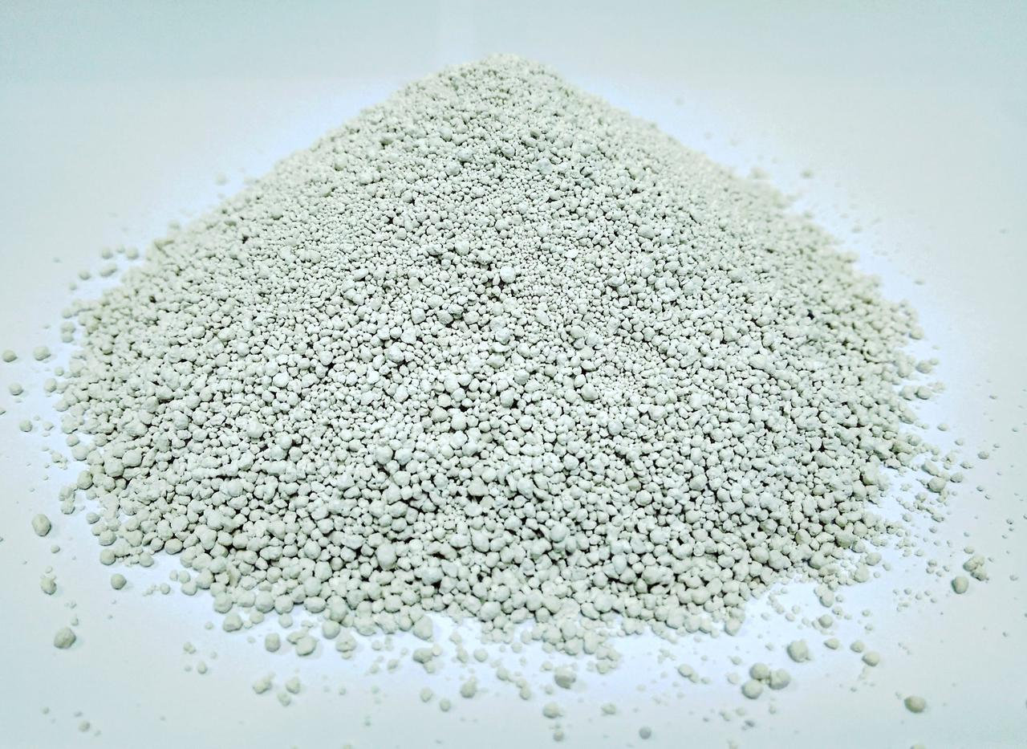
Классификация кормов
Минеральные корма:
вырабатываются из природного сырья
содержат в большом количестве один или несколько минеральных элементов

Slide 16
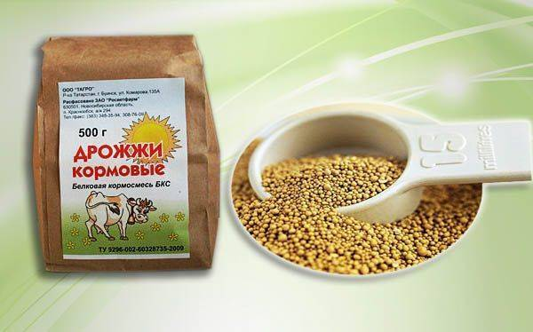
Классификация кормов
Продукты микробиологической промышленности:
различные виды кормовых дрожжей;
аминокислоты;
препараты витаминов;
препараты антибиотиков;
пробиотики, пребиотики, симбиотики, ферменты
гидролизаты (целлюлоза, лигнин, пектиновые вещества, ксиланы-древесная резина, сахар кормовой гидролизный – древесная гидролизная меласса, коллагены, кератины.) и др.

Slide 17
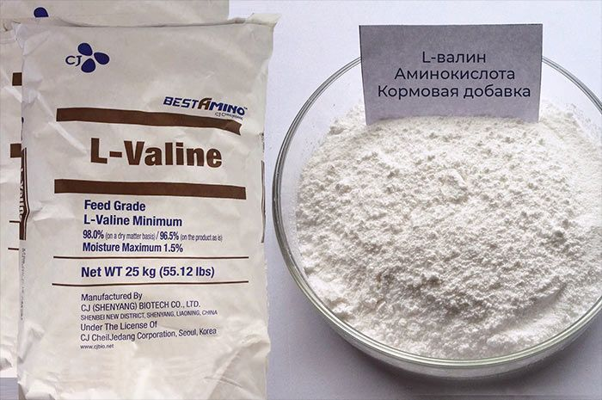
Классификация кормов
Продукты химического синтеза:
азотсодержащие вещества;
аминокислоты, микроэлементы, витамины;
профилактические и лечебные препараты;
консерванты;
сорбенты;
антиоксиданты.

Slide 18
Классификация кормов
Роль биологически активных добавок (БАД):
коррекция питания животных;
повышение усвоения корма;
направленное изменение метаболизма веществ;
связывание и элиминация чужеродных и токсических веществ;
повышение устойчивости организма к неблагоприятным факторам среды;
регуляция функции отдельных органов и систем;
регуляция микробиоценозов.

Slide 19
Классификация кормовых добавок в странах ЕС
Технические добавки, действующие непосредственно на корм;
Сенсорные добавки, влияющие на поедаемость корма;
Питательные добавки, балансирующие рацион по витаминам, минеральным веществам и т.д.;
Зоотехнические добавки, улучшающие использование питательных веществ корма;
Противопротозойные препараты.

Slide 20
Зеленые корма. Корнеклубнеплоды. Бахчевые

Slide 21
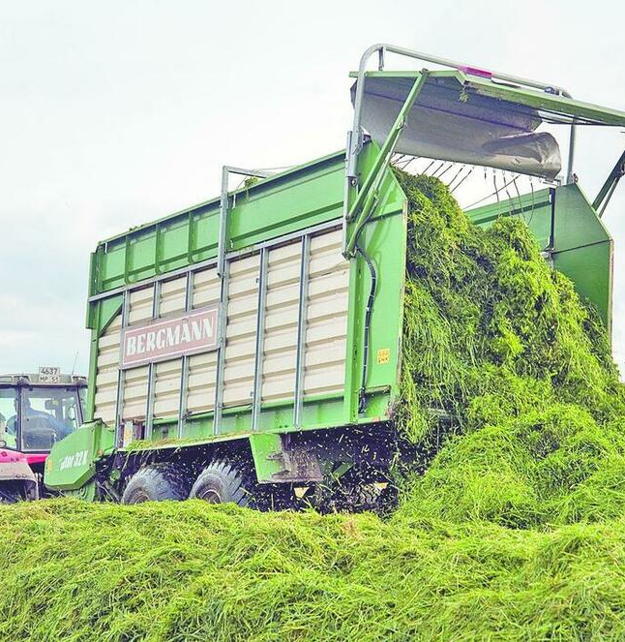
Зеленые корма. Корнеклубнеплоды. Бахчевые
Зеленые корма – это наземная масса зеленых кормовых растений, скармливаемая животным в свежем виде.
Особенности зеленного корма:
высокое содержание влаги (до 85%)
высокая биологическая ценность протеина
жиры богаты ненасыщенными жирными кислотами
содержат эстрогены, повышают плодовитость.

Slide 22
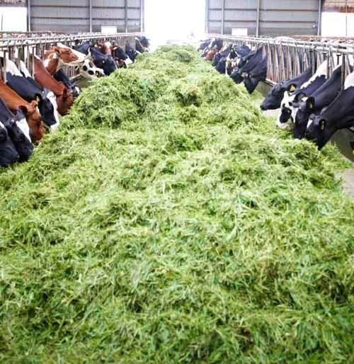
Зеленые корма
В 1 кг свежей травы:
ЭКЕ 0,14-0,32
ОЭ – 1,4 - 3,2 МДж
ПП – 17-40 г
каротин – 25-70 мг
СК – 35–150 г

Slide 23
Зеленые корма
Химический состав, %
Показатель | ТРАВА
 | естественных сенокосов | злаково-полынного пастбища | суданки | люцерны | долголетнего культурного пастбища
вода | 61,8 | 55,7 | 75,5 | 75,6 | 73,1
протеин | 4,0 | 4,8 | 3,1 | 4,9 | 4,0
жир | 1,5 | 1,4 | 0,7 | 0,9 | 1,0
клетчатка | 11,4 | 12,1 | 7,0 | 6,0 | 8,9
БЭВ | 18,3 | 21,9 | 11,3 | 10,2 | 11,3
зола | 3,0 | 4,0 | 2,4 | 2,5 | 2,1
кальций | 0,26 | 0,34 | 0,17 | 0,59 | 0,52
фосфор | 0,07 | 0,11 | 0,06 | 0,07 | 0,09
каротин, мг в 1 кг | 50-75 | 30 | 60-70 | 60-90 | 55
Подбор травосмесей
отношение растений к экологическим условиям;
хозяйственно-экономические требования (для каких животных, направления продуктивности);
биологические особенности растений.

Slide 24
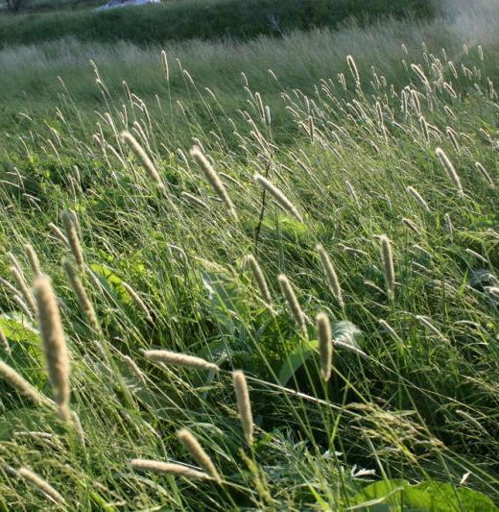
Зеленые корма
Многолетние злаковые:
бекмания обыкновенная
мятлик луговой
красная и луговая овсяница
райграс пастбищный
Тимофеевка
полевица белая
костер безостый
ежа сборная
пырей ползучий
лисохвост луговой

Slide 25
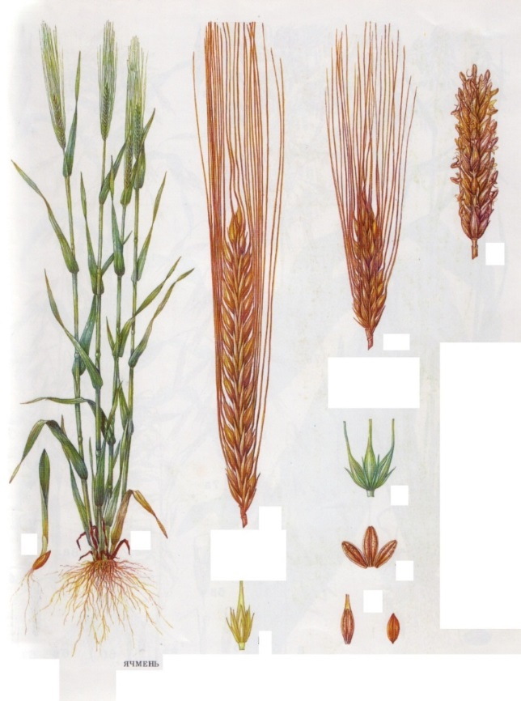
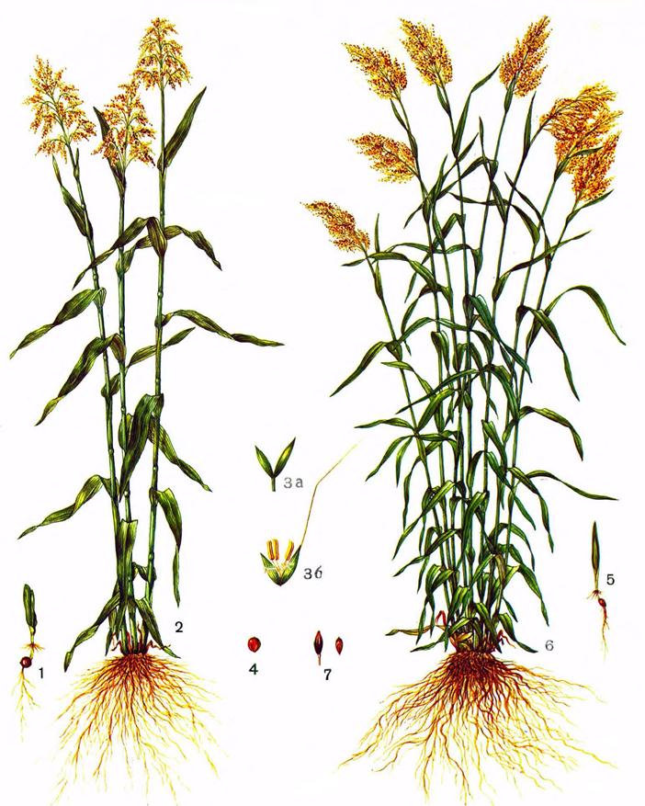
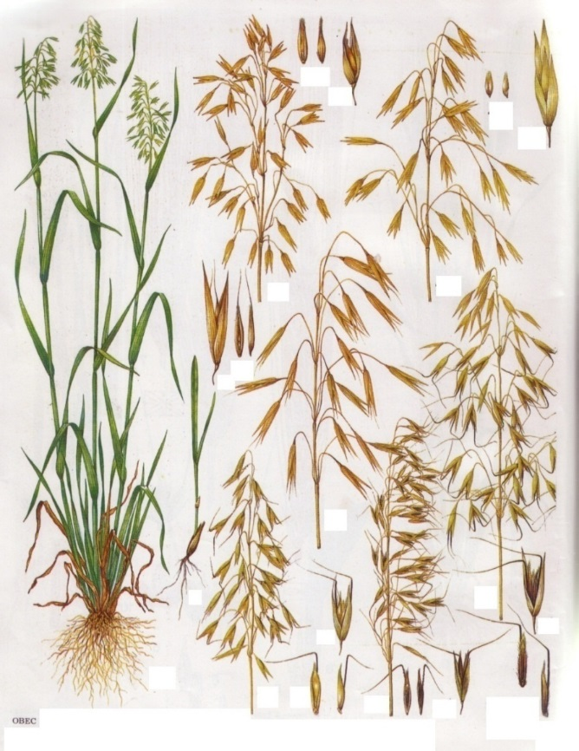
Зеленые корма: Однолетние злаки
Ячмень
Суданская трава
Овес

Slide 26
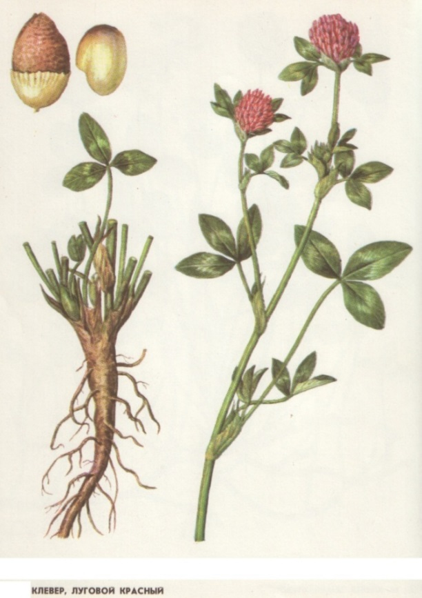
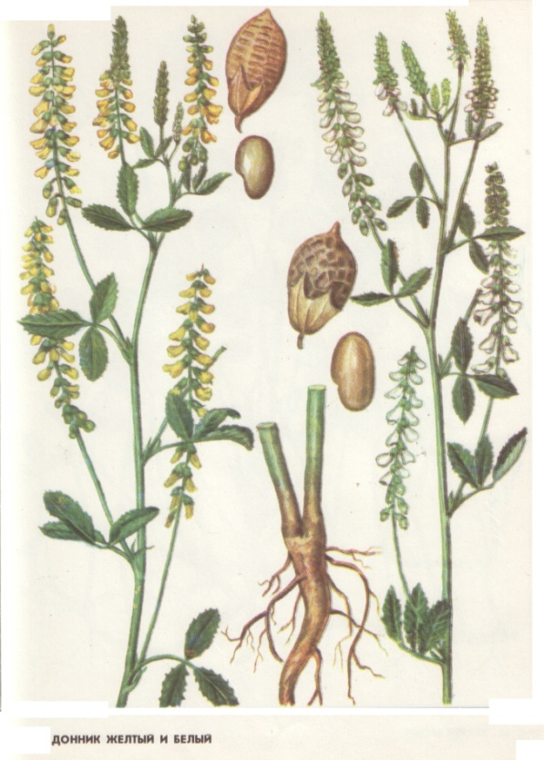
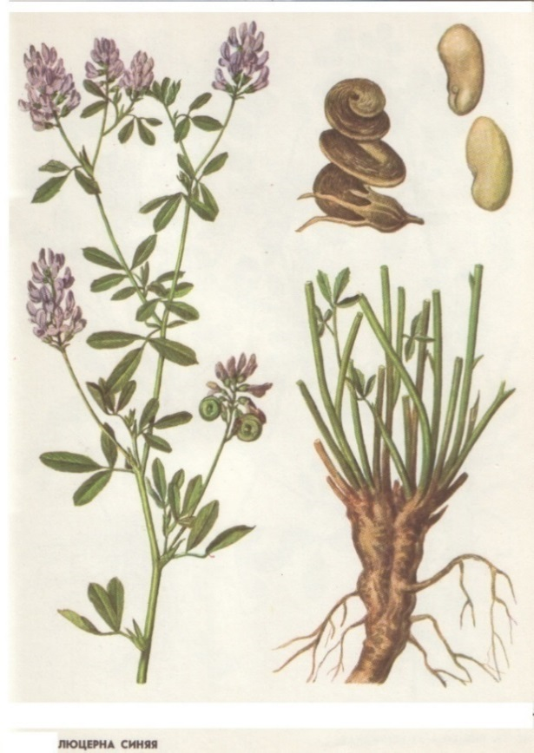
Зеленые корма: Многолетние бобовые
Клевер красный
Донник
Люцерна

Slide 27
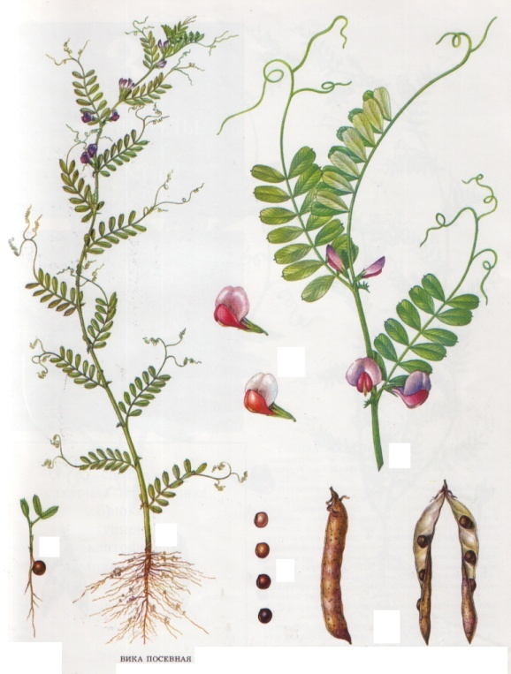
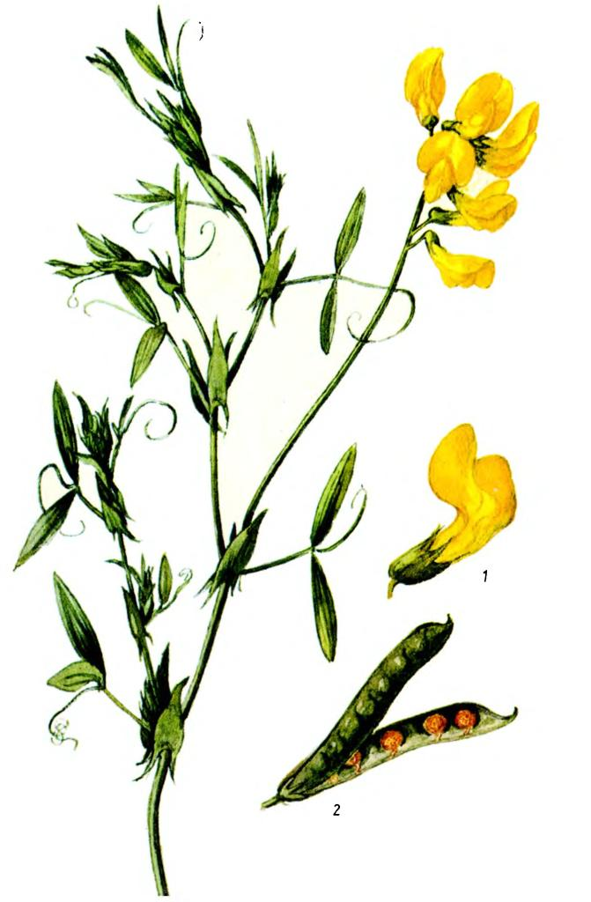
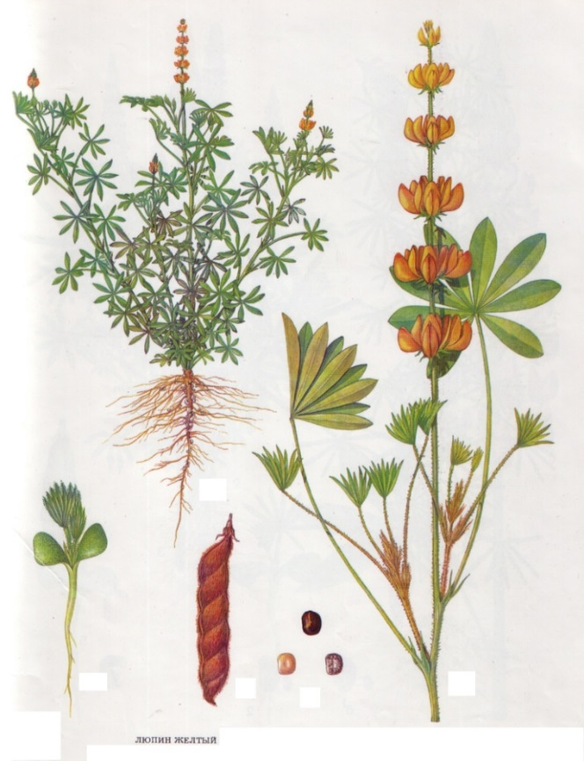
Зеленые корма: Однолетние бобовые
Вика
Чина
Люпин желтый

Slide 28
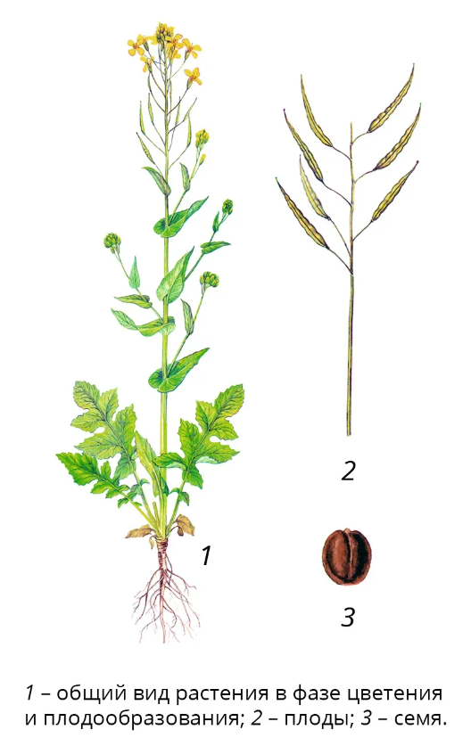
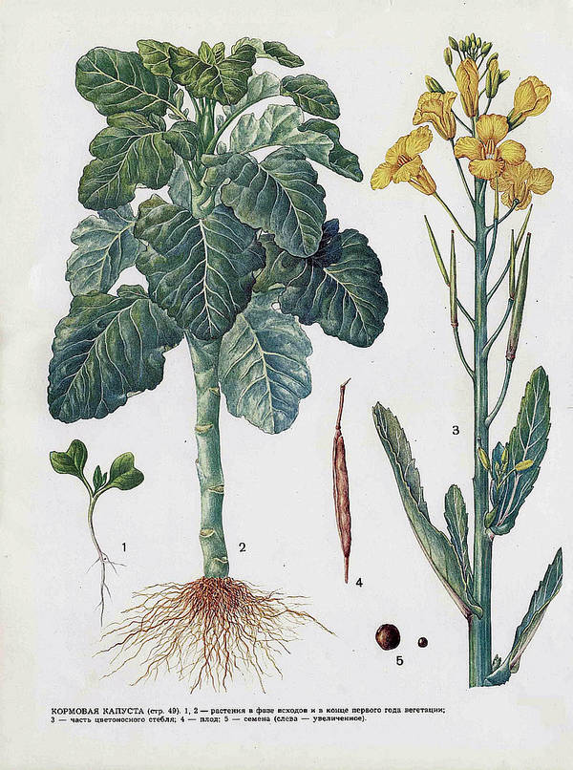
Зеленые корма: Крестоцветные
Рапс
Кормовая капуста

Slide 29
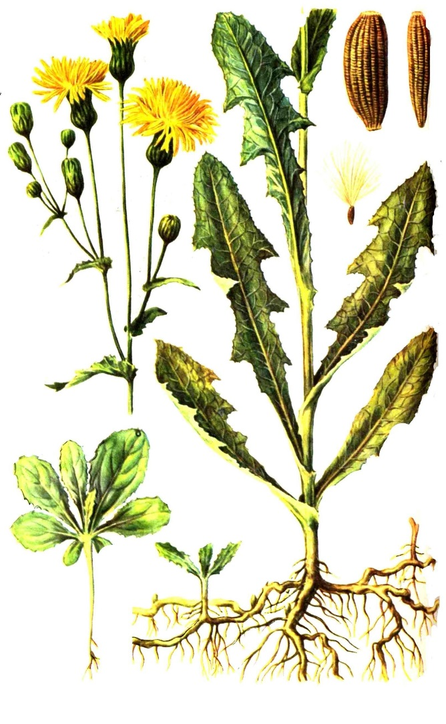
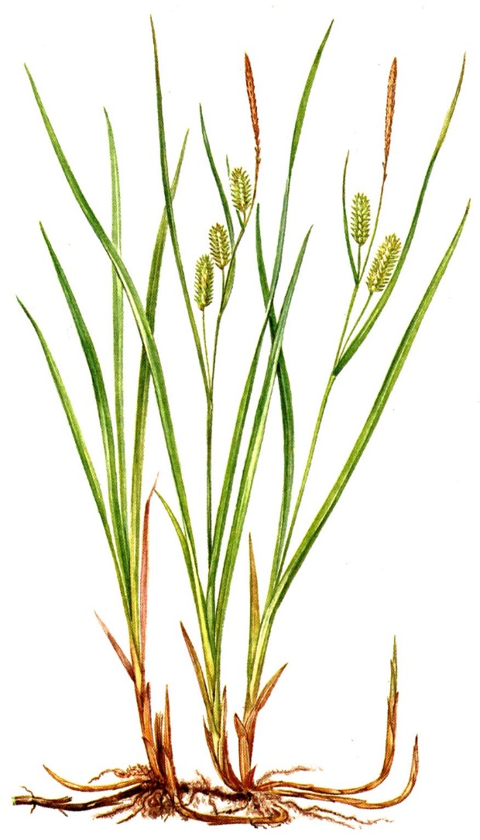
Зеленые корма: Другие
Осот полевой
Осока

Slide 30
Зеленые корма
Питательная ценность в зависимости от фазы вегетации
Фаза | Концентрация в 1 кг СВ |  | Переваримость, %
 | энергии, МДж | протеина, %
Травостой с преобладанием злаков
Начало колошения | 10 | 12-15 | 68
Полное колошение | 9 | 10-12 | 62
Начало цветения | 8,5 | 8-9 | 57
Полное цветение | 8 | 7-8 | 52
Начало образования семян | 7,5 | 6-7 | 50
Травостой с преобладанием бобовых
Начало бутонизации | 11 | 21 | 75
Полная бутонизация | 10 | 19 | 70
Начало цветения | 10 | 17 | 62
Полное цветение | 9 | 16 | 60

Slide 31
Зеленые корма: Вредные и ядовитые растения
Группы растений по воздействию на организм животных | Названия растений
Действующие на органы дыхания и пищеварительный тракт | рапс, сурепка, полевая горчица
Оказывающие отрицательное действие на желудочно-кишечный тракт | паслен, повилика, молочай, пролеска, белокрыльник болотный.
Вызывающие судороги и отрицательно сказывающиеся на работе сердца, почек и пищеварительного тракта | пижма, лютики, болотная колюжница, ветреница
Поражающие центральную нервную систему | беладонна, дурман, чистотел, хвощ, плевел опьяняющий, белая чемерица, болиголов
Нарушающие солевой обмен | кислица, малый щавель
Действующие на сердце | вороний глаз, горицвет, майский ландыш
Действующие на печень | многолетний люпин, луговой крестовик
Вызывающие признаки геморрагического диатеза | донник
Сенсибилизирующие животных к действию солнечного света | зверобой, гречиха, дикий клевер, люцерна (вызывает поражение кожи при сильном солнечном освещении).

Slide 32
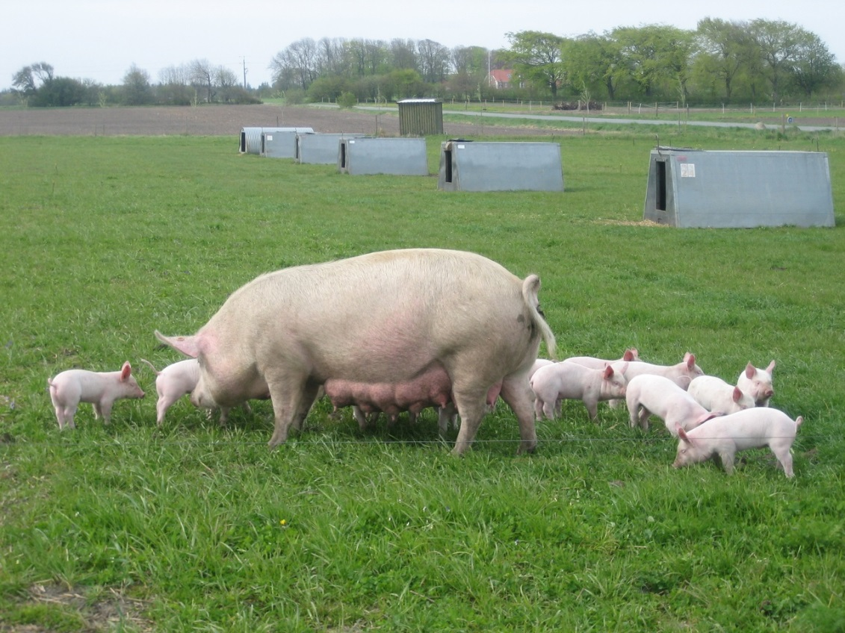
Зеленые корма
Использование:
быки-производители – 30-40 кг
коровы – 40-70 кг
молодняк КРС – 18-35 кг
овцы – 5-6 кг
свиньи – 1-6 кг
лошади – 50-60 кг

Slide 33
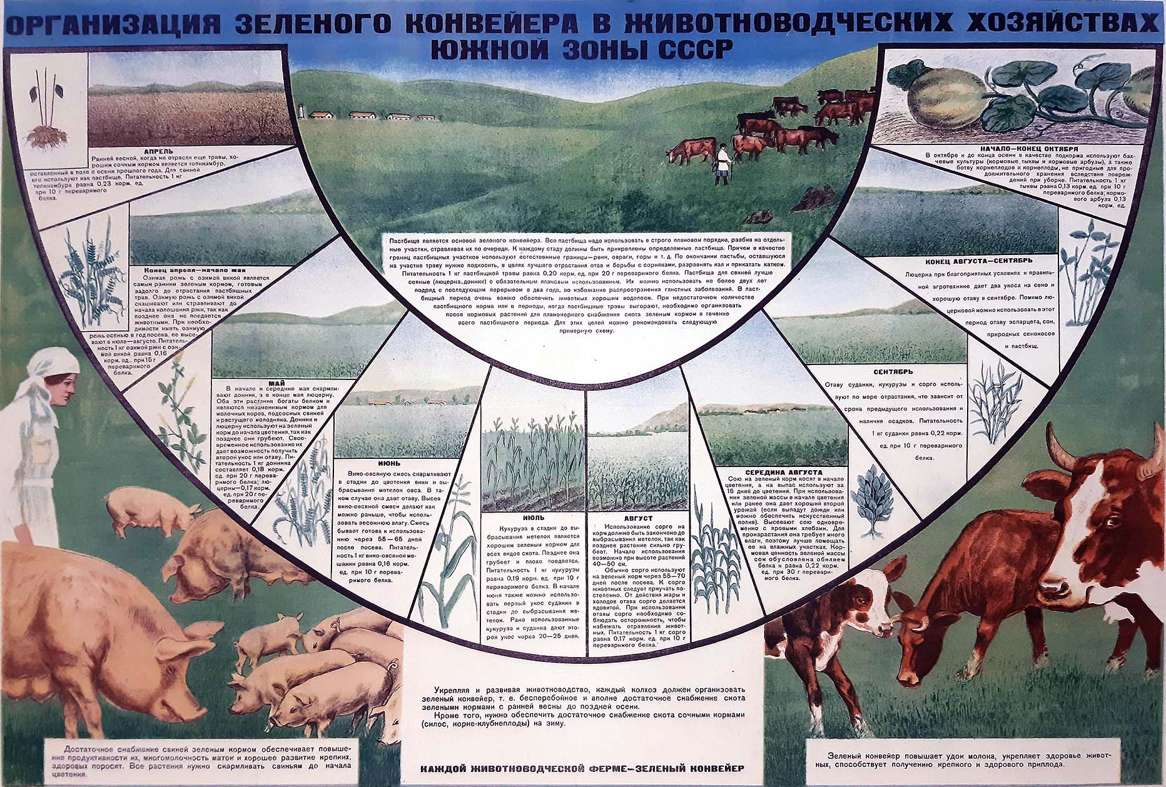
Зеленые корма
Зеленый конвейер – бесперебойное обеспечение животных зеленой массой в течение всего пастбищного периода.
Три типа:
из трав естественного пастбищ
из сеяных кормовых культур
смешанный (комбинированный).

Slide 34
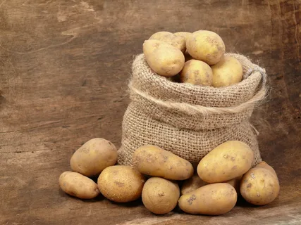
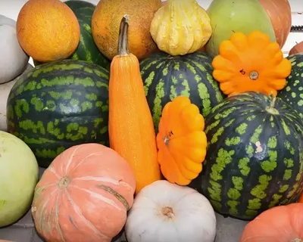
Корнеклубнеплоды. Бахчевые
Корнеклубнеплоды (картофель, топинамбур, кормовая и сахарная свекла, морковь, брюква, турнепс) и бахчевые (тыква, кабачки, арбуз) занимают важное место в кормовом балансе животноводства, так как обладают прекрасными кормовыми и диетическими свойствами.

Slide 35
Корнеклубнеплоды
Химический состав кормов (в 1 кг)
Корма | ЭКЕ | Вода, % | Протеин, г | Жир, г | СК, г | БЭВ, г | Зола, % | Са, г | Р, г | Каротин, мг
Свекла кормовая | 0,12 | 88 | 1,2 | 0,1 | 0,8 | 8 | 1,2 | 0,04 | 0,08 | –
Свекла полусахарная | 0,17 | 83 | 1,6 | 0,1 | 1,1 | 13 | 1,2 | 0,09 | 0,04 | –
Свекла сахарная | 0,24 | 77 | 1,6 | 0,2 | 1,4 | 19 | 1,0 | 0,05 | 0,05 | –
Морковь кормовая | 0,14 | 88 | 1,2 | 0,2 | 1,1 | 9 | 0,9 | 0,07 | 0,06 | 54
Брюква | 0,13 | 89 | 2,1 | 0,2 | 1,2 | 7 | 0,7 | 0,04 | 0,04 | –

Slide 36
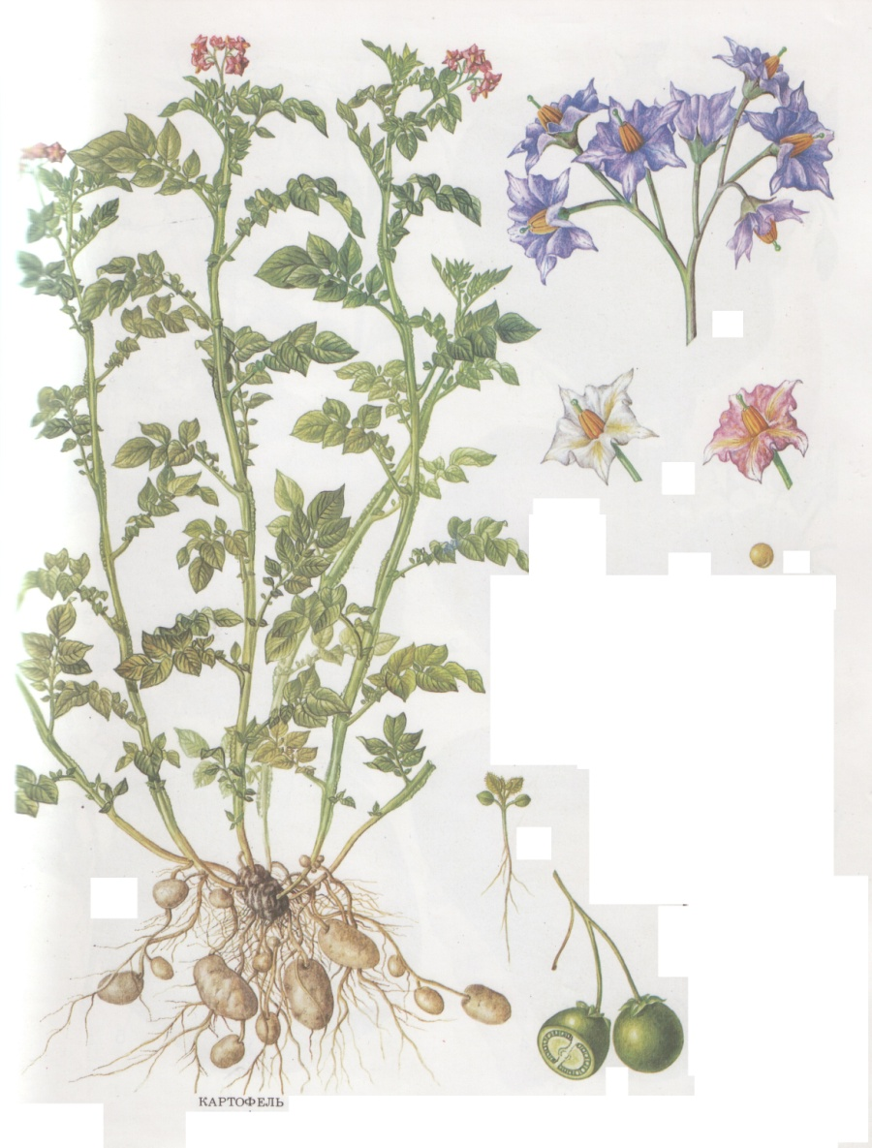
Корнеклубнеплоды
Картофель
СВ – 25 %, в том числе
крахмал – 19-20%
протеина – 2%
клетчатки – 0,8%
жира – 0,2%
минеральные вещества – 1%
витамины В, В₂ и С.
Переваримость органического вещества – 85%.

Slide 37
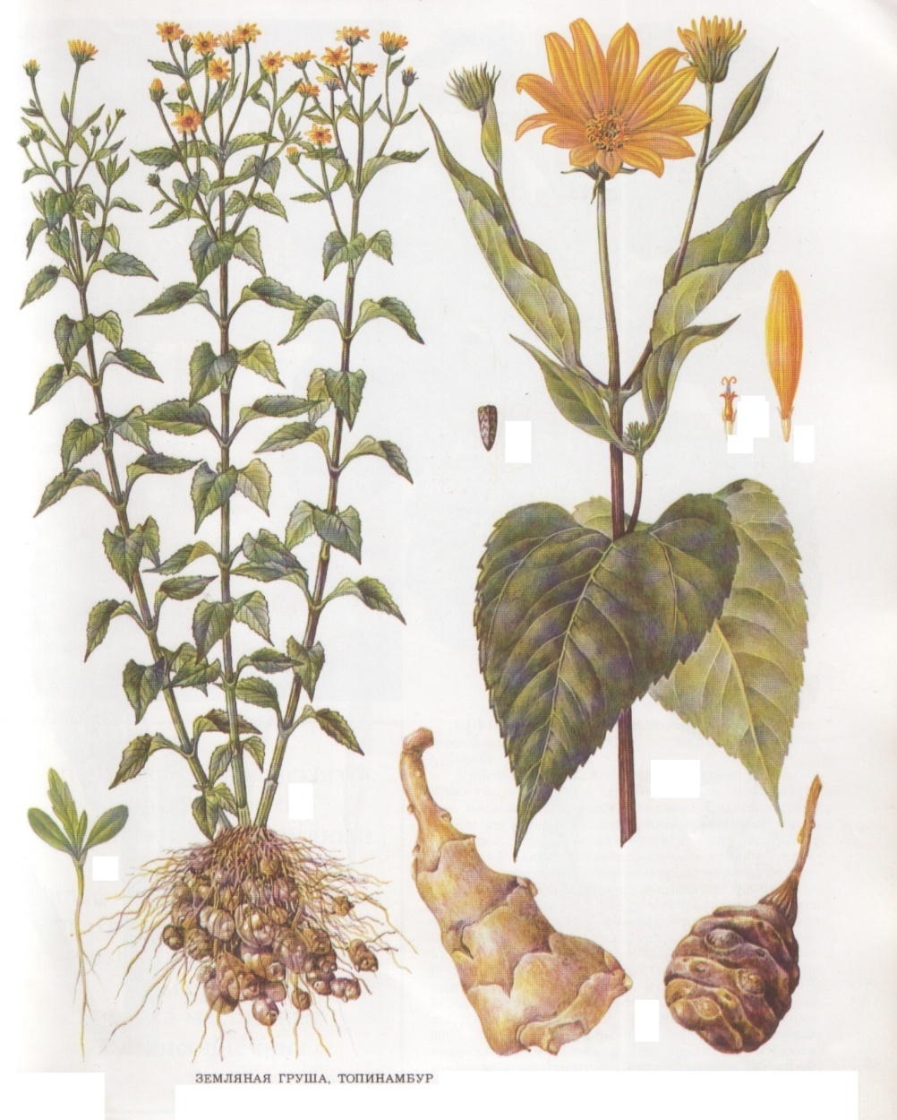
Корнеклубнеплоды
Топинамбур (земляная груша)
В 1 кг клубней
ЭКЕ – 0,28-0,3
ОЭ – 2,76-3,0 МДж
Сахар – 60-70 г
Переваримый протеин – 15 г

Slide 38
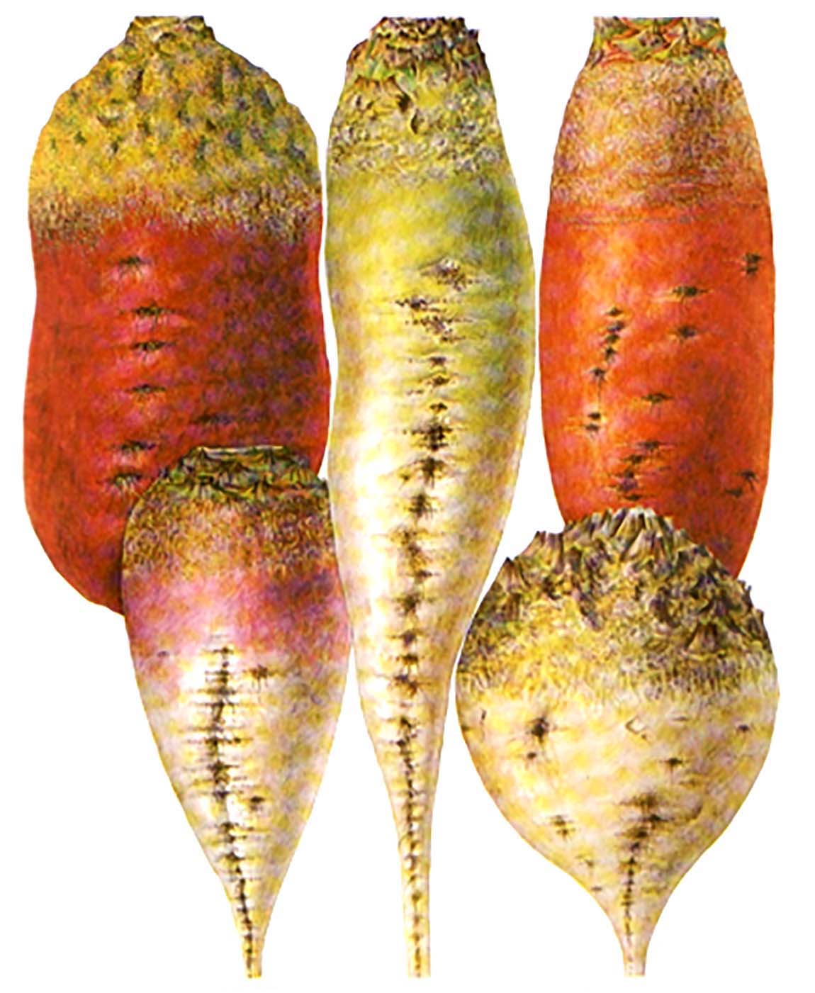
Корнеклубнеплоды
Свекла кормовая:
12% СВ,
1% СК,
переваримость – 85-87%.
Свекла сахарная:
5% СВ,
17% сахара,
0,28 ЭКЕ/1 кг.
4
1
2
3
5
Свекла: 1 – кормовая, 2, 3, 4 – полусахарная, 5 – сахарная

Slide 39
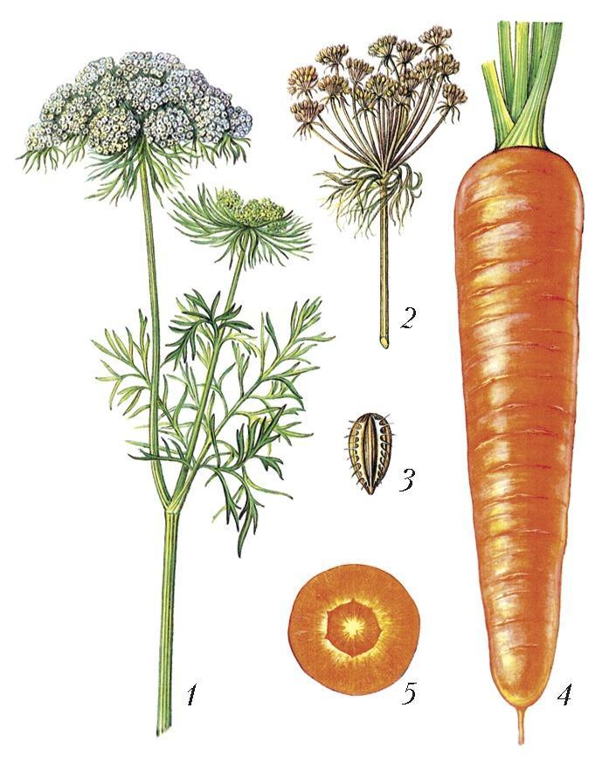
Корнеклубнеплоды
Морковь
13-14% СВ, в т.ч.
80% углеводов
6-9% сахара в натуральном веществе
100 до 200 мг и более каротина на 1 кг.

Slide 40
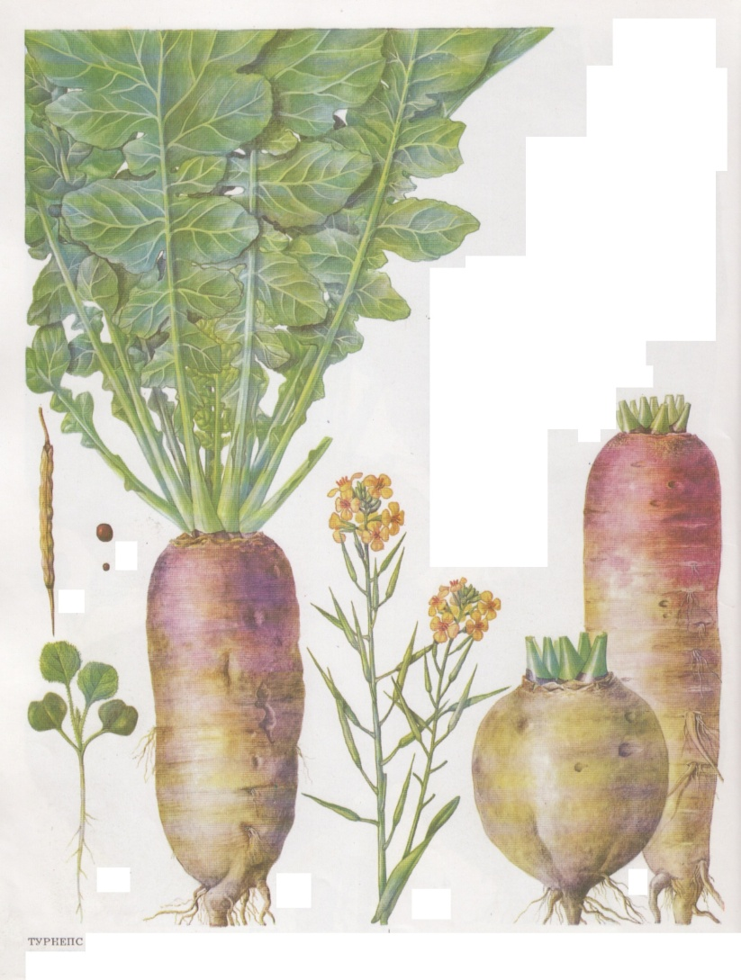
Корнеклубнеплоды
Турнепс:
9% СВ
1,2% протеина
0,2% жира
Дача – до 50-60 кг при откорме взрослых животных

Slide 41
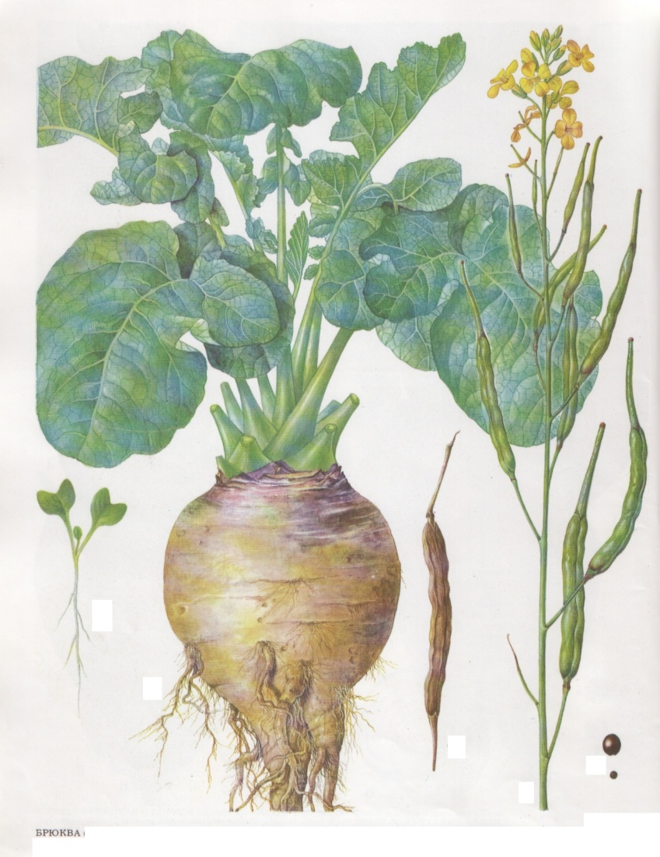
Корнеклубнеплоды
Брюква.
Содержит 11-12% сухого вещества
по питательности приближается к кормовой свекле
желтые сорта брюквы в кормовом отношении богаче белых.

Slide 42
Корнеклубнеплоды. Бахчевые
Химический состав кормов (в 1 кг)
КОРМА | ЭКЕ | Вода, % | СП, г | Жир, г | СК, г | БЭВ, г | Зола, % | Са, г | Р, г | Каротин, мг
Картофель | 0,30 | 75 | 1,8 | 0,1 | 0,8 | 21 | 1,3 | 0,02 | 0,06 | –
Топинамбур | 0,29 | 77 | 2,3 | 0,2 | 1,0 | 17 | 1,3 | 0,05 | 0,04 | –
Арбуз кормовой | 0,09 | 92 | 0,8 | 0,4 | 1,7 | 4 | 0,6 | 0,03 | 0,01 | 25
Тыква | 0,10 | 91 | 1,1 | 0,4 | 1,1 | 6 | 0,5 | 0,04 | 0,03 | 30
Кабачки | 0,07 | 94 | 1,2 | 0,2 | 0,9 | 3 | 0,5 | 0,10 | 0,17 | 10

